Slide 1

WHW Tourism Management App

Slide 2
Mi is az a WHW?
Where? How? When?
Velünk könnyedén megtervezheted a napodat!
Látnivalók, szállások, menetrendek, éttermek egy helyen!
Saját igényeid szerint kapsz ajánlatokat!
Dőlj hátra és élvezd a kirándulást, amit megterveztünk számodra!

Slide 3
Fejlesztő csapatunk tagjai
Tihor Fruzsina – Főtesztelő, minőségellenőr
István Miklós – Projektmenedzser, medior C# fejlesztő, WPF specialista
Barta Balázs – C# fejlesztő
Bereznai Benjamin – Adatbázis rendszerekért, minőségért és kockázatelemzésért felelős
Honti Dániel – Adatbázis rendszerekért felelős

Slide 4
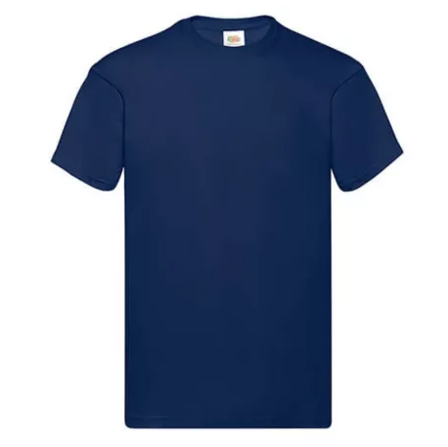



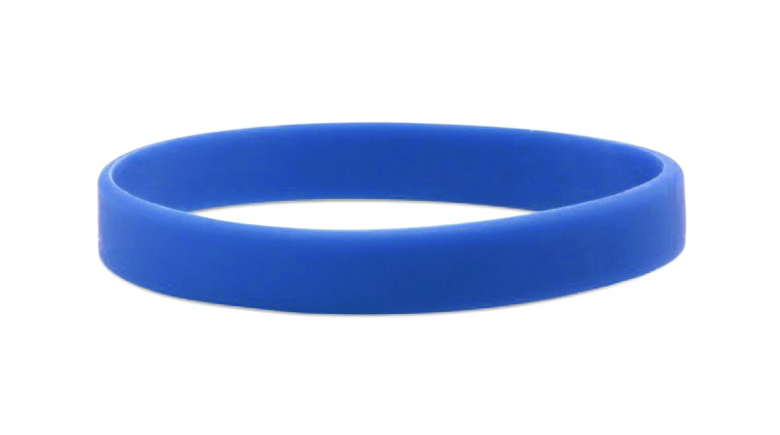

Promóciós termékeink

Slide 5
Köszönjük a figyelmet! ☺

